Slide 1


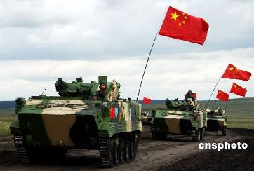

第一部分 网络安全基础
第1章 引言

Slide 2
第1章 引言
引言
一
引言
一
二
网络安全需求
三
安全威胁与防护措施
四
网络安全策略
五
安全攻击的分类
六
网络攻击的常见形式
七
开放式系统互联安全体系结构
Notes:
标题一，做动画

Slide 3
第1章 网络安全基础
引言
一
引言
一
二
网络安全需求
三
安全威胁与防护措施
四
网络安全策略
五
安全攻击的分类
六
网络攻击的常见形式
七
开放式系统互联安全体系结构

Slide 4
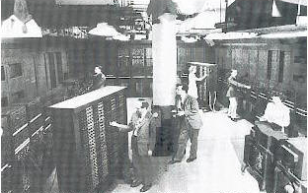
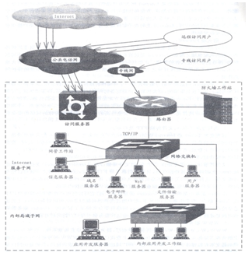
引言
计算机
的发明
信息
安全
的
两次
重大
变革
计算机网络及分布式系统的出现

Slide 5
网络安全问题的引入
Internet的特点
多个网络的集合
开放性：以TCP/IP协议为核心和基础，不属于任何国家、组织或个人
信息传输是跳跃式的，途径不确定
用户不需了解网络底层结构
可以通过多种方式接入网络
丰富的、多样的网络资源
各种层次的网络用户

Slide 6
Internet是不安全的
开放性、共享性、自由性…
漏洞
协议的漏洞
系统的漏洞
管理的漏洞
威胁
安全风险

Slide 7
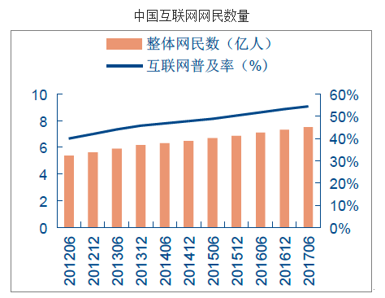
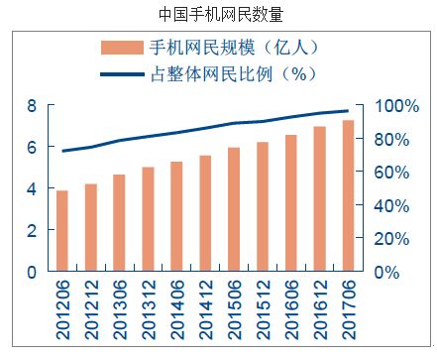
中国互联网络发展状况统计调查数据
手机上网成为互联网发展的新动力：
（1）推动了中国互联网的普及
（2）推动了基于移动互联网的创新热潮

Slide 8
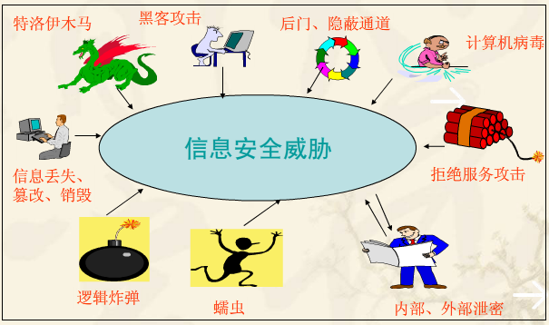
信息化社会存在的安全威胁

Slide 9
CNCERT互联网安全威胁报告数据
2017年7月，互联网网络安全状况整体评价为中，主要数据如下：
境内感染网络病毒的终端数为182万余个；
境内被篡改网站数量为6468个，其中被篡改政府网站数量为114个；境内被植入后门的网站数量为4146个，其中政府网站有122个；针对境内网站的仿冒页面数量为1304个；
国家信息安全漏洞共享平台（CNVD）收集整理信息系统安全漏洞1380个，其中高危漏洞496个，可被利用来实施远程攻击的漏洞有1195个。

Slide 10
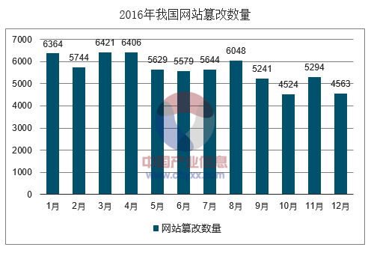
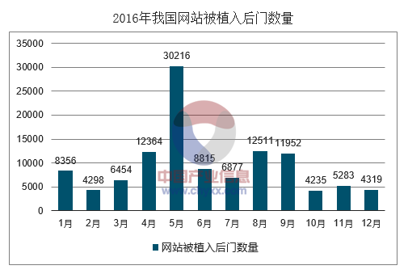
网络攻击呈现出明显的以利益为导向的特征，大量网站遭到入侵后被留下后门。通过后门，黑客可以对服务器进行控制，查看、修改其中的文件，窃取数据。2016年CNCERT检测到82072个网站存在被植入后门的情况，其中2361个为政府网站。

Slide 11
恶意代码捕获情况

Slide 13
发现网络安全事件的途径：
网络（系统）管理员通过技术监测发现占53.5%；
通过安全产品报警发现占46.4%；
事后分析发现的占35.4%。
导致安全事件发生的原因
未修补或防范软件漏洞仍然是导致安全事件发生的最主要原因
使用最多的网络安全产品
防火墙
计算机病毒防治软件

Slide 14


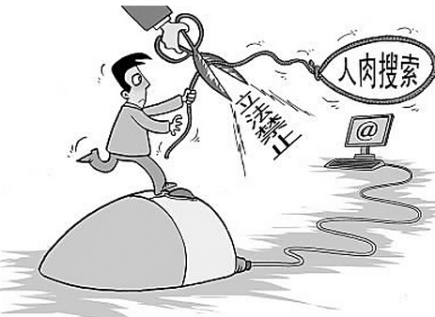

网络安全的重要性
网络安全
的重要性

Slide 15
近年来部分网络安全事件
2001 中美黑客大战
2011 CSDN用户账号密码泄露
2013 棱镜门、监听门

Slide 16
中美黑客大战 美国被黑网站截屏

Slide 17
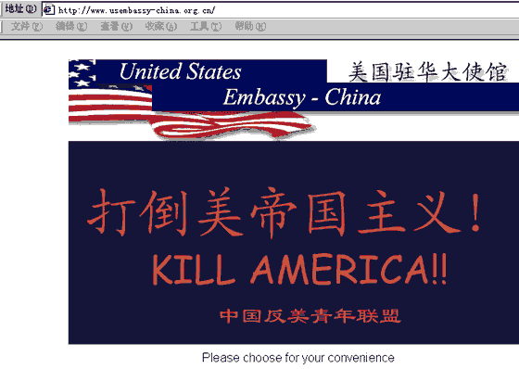

www.usembassy-china.org.cn
被黑时间：2001-4-30

Slide 18

www.osophs.dhhs.gov
被黑时间：2001-5-1

Slide 19
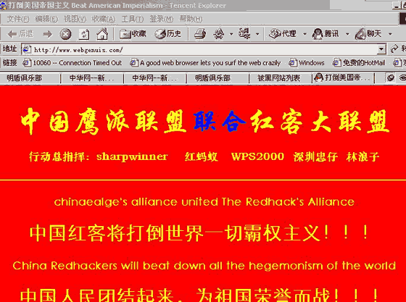
www.webgenuis.com
被黑时间：2001-5-2

Slide 20


www.leaderpanel.com
被黑时间：2001-5-3

Slide 21
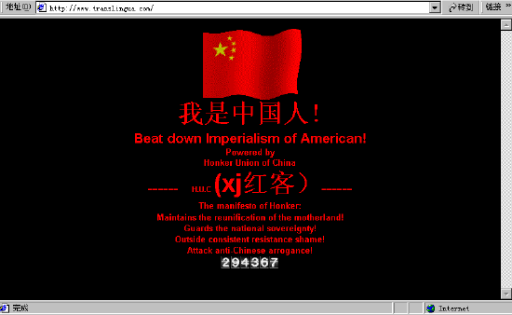
www.translingua.com
被黑时间：2001-5-4

Slide 22
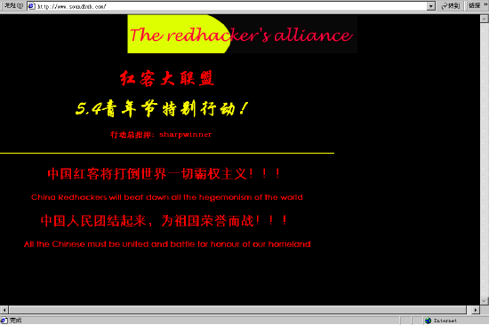
www.soundhub.com
被黑时间：2001-5-5

Slide 23
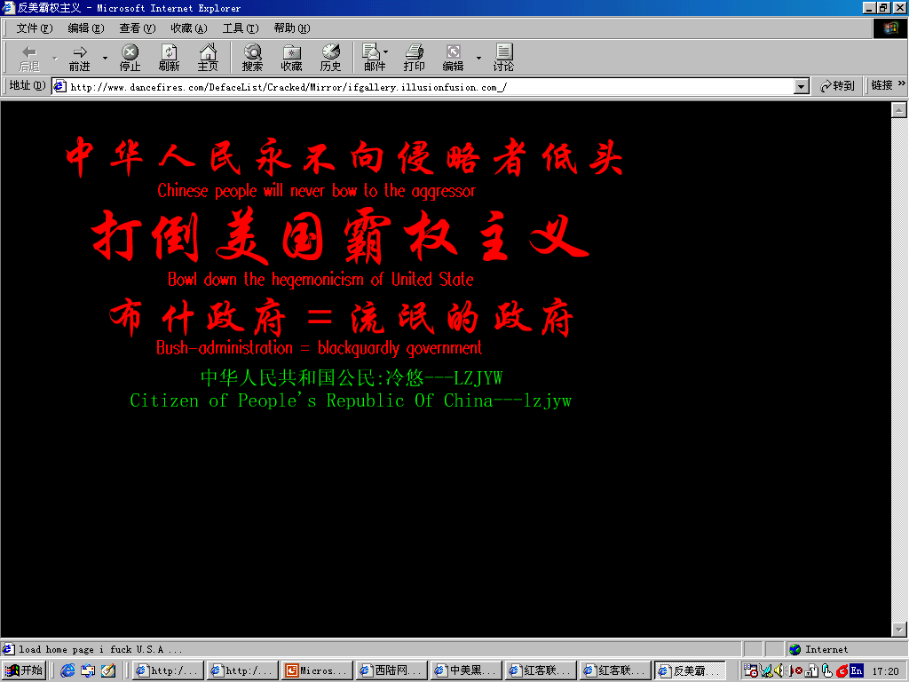




ifgallery.illusionfusion.com
被黑时间：2001-5-6

Slide 24
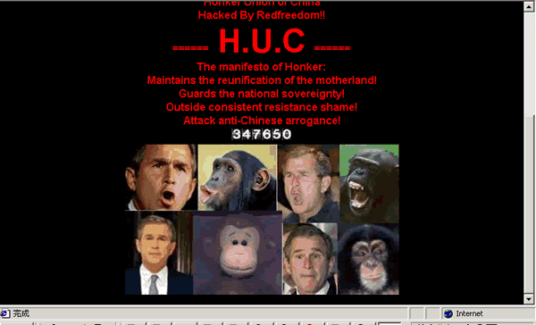
www.ktul.com
被黑时间：2001-5-7

Slide 25
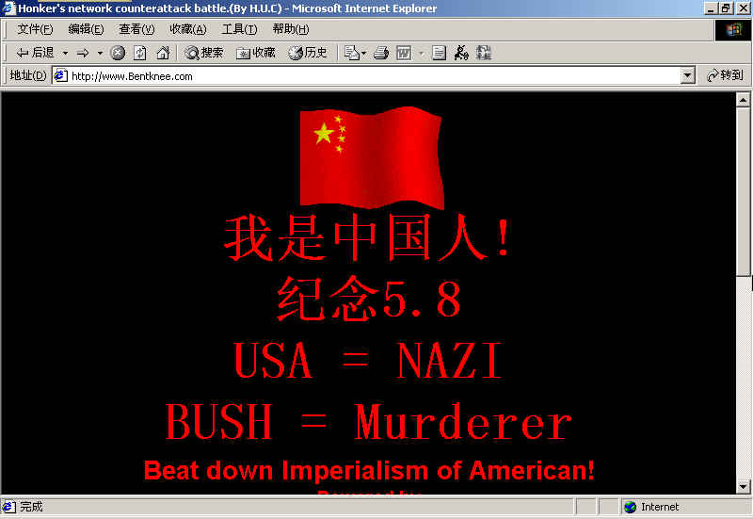
www.bentknee.com
被黑时间：2001-5-8

Slide 26
中美黑客大战 中国被黑网站截屏

Slide 27
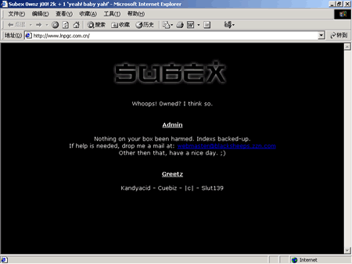
辽宁出版（集团）公司http://www.lnpgc.com.cn
黑客姓名：Subex

Slide 28
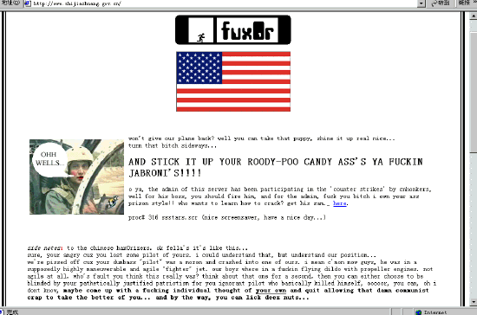
石家庄市人民政府新闻网 http://www.shijiazhuang.gov.cn
黑客：fuxOr

Slide 29
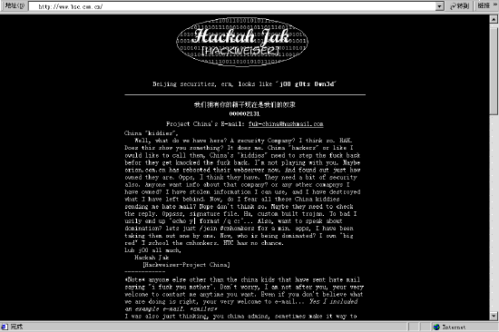
北京证券 http://www.bsc.com.cn
黑客:Project China

Slide 30
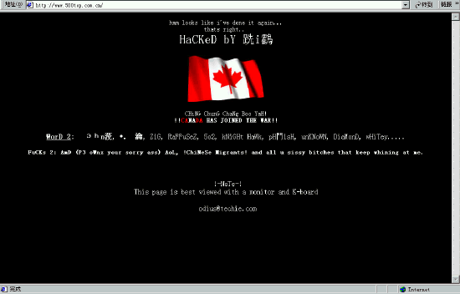
加拿大黑客加入“中美黑客大战” www.500top.com.cn
黑客：Odius

Slide 31
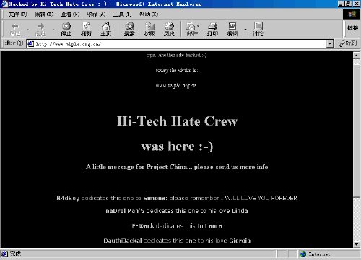
解放军医学图书馆 http://www.mlpla.org.cn
黑客：Hi-Tech Hate

Slide 32
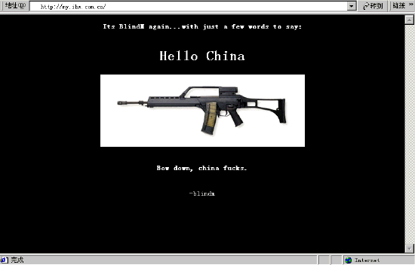
赢海威
http://my.ihw.com.cn
黑客：blindm

Slide 33
中美黑客大战战况统计
被黑的网站数量
中国： 284个
美国：1036个

Slide 34
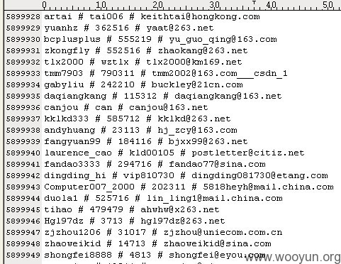
2011年CSDN用户账号密码泄露
CSDN社区网站被入侵，近600w用户账号密码被泄露，黑客将链接公布到互联网

Slide 35
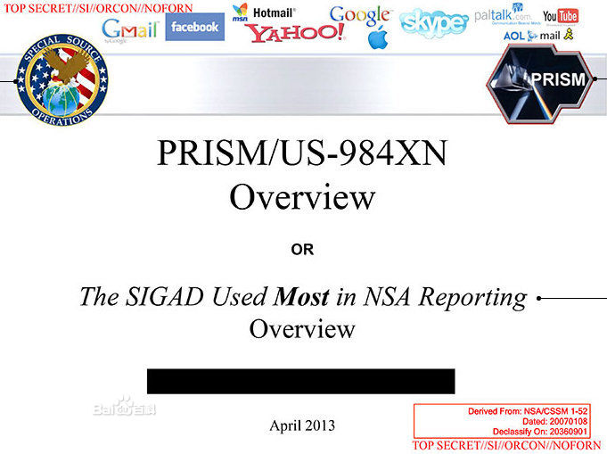

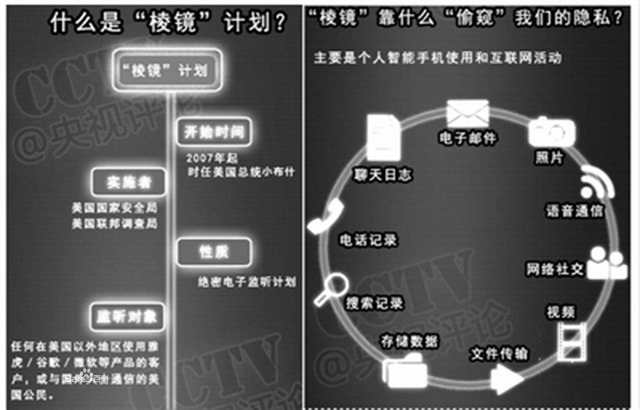
2013 棱镜门、监听门

Slide 36
一些典型的网络安全例子
（1）用户Alice向Bob传送一个包含敏感信息的文件，恶意窃听者Eve可以利用数据嗅探软件在网络上截获该文件并获得敏感信息。
（2）网络管理员Alice向计算机Bob发送一条消息，要求Bob更新权限控制文件以允许新用户可以访问计算机。攻击者Eve截获并修改该消息，冒充管理员，Bob误以为是管理员发来的消息并按照Eve的命令更新权限文件。

Slide 37
一些典型的网络安全例子
（3）在网上进行电子交易时，客户Alice将订单发给商家Bob，确认后将货款划拨到商家的账户上。如果Bob是不法商家，在收到货款后可能会抵赖，否认客户曾下过订单。
（4）用户Alice购买了一部移动电话，有一个SIM或UIM卡，可使用网络服务。不法用户则可能使用盗取的SIM/UIM卡使用网络提供的服务，也可能会有假冒基站获取Alice的隐私信息。

Slide 38




信息安全的基本目标
保密性
完整性
基本
目标
可用性
合法
使用

Slide 39
信息安全的基本目标说明
保密性（Confidentiality）：确保信息不被泄露或呈现给非授权的人。
完整性（Integrity）：确保数据的一致性，防止非授权地生成、修改或毁坏数据。
可用性（availability）：确保合法用户不会无缘无故地被拒绝访问信息或资源。
合法使用（Legitimate Use）：确保资源不被非授权的人或以非授权的方式使用。

Slide 40
安全目标
安全策略
安全措施

Slide 41
计算机网络安全的范畴
通信安全
对通信过程中所传输的信息施加保护
计算机安全
对计算机系统中的信息施加保护，包括操作系统安全和数据库安全
网络安全
包括网络边界安全、Web安全和电子邮件安全等

Slide 42
第1章 网络安全基础
一
引言
二
网络安全需求
三
安全威胁与防护措施
四
网络安全策略
五
安全攻击的分类
六
网络攻击的常见形式
七
开放式系统互联安全体系结构
Notes:
标题一，做动画

Slide 43


1.1 网络安全需求——网络安全发展态势
计算机病毒层出不穷
1.2 网络安全需求——网络安全发展态势

Slide 44
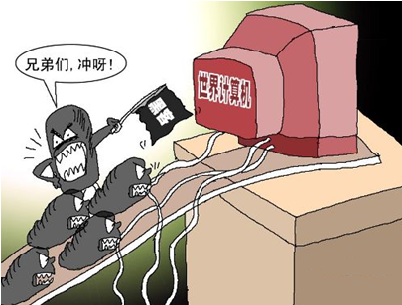

1.1 网络安全需求——网络安全发展态势
计算机病毒层出不穷
黑客攻势逐年攀升

Slide 45


1.1 网络安全需求——网络安全发展态势
计算机病毒层出不穷
黑客攻势逐年攀升
系统存在安全漏洞

Slide 46
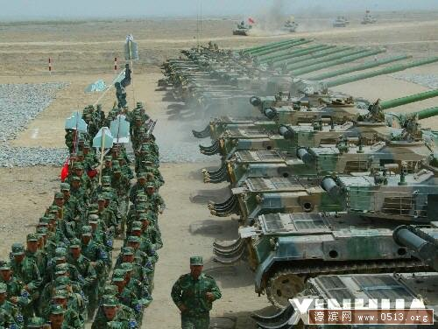


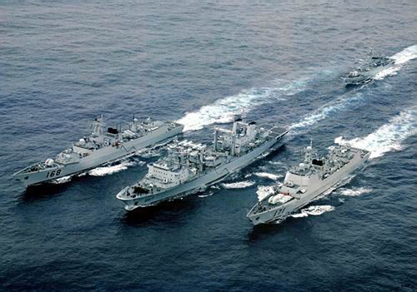
1.1 网络安全需求——网络安全发展态势
计算机病毒层出不穷
黑客攻势逐年攀升
系统存在安全漏洞
各国军方加紧信息战研究

Slide 47


1.1 网络安全需求
敏感信息对安全的需求：
根据多级安全模型，信息密级由低到高划分为秘密级、机密级、绝密级；
敏感非机密信息也应进行加密保护；
网络应用对安全的需求：
Internet发展速度迅猛，存在着巨大的发展空间和潜力；
网络安全是互联网发展中需要解决的一个重要问题；

Slide 48
第1章 网络安全基础
一
引言
二
网络安全需求
三
安全威胁与防护措施
四
网络安全策略
五
安全攻击的分类
六
网络攻击的常见形式
七
开放式系统互联安全体系结构
Notes:
标题一，做动画

Slide 49
1.2 安全威胁与防护措施——基本概念
安全威胁
是指某个人、物、事件或概念对某一资源的保密性、完整性、可用性或合法使用所造成的危险。攻击就是某个安全威胁的具体实施
防护措施
是指保护资源免受威胁的一些物理的控制/机制/策略和过程。脆弱性是指在实施防护措施中或缺少防护措施时系统所具有的弱点
风险
是对某个已知的、可能引发某种成功攻击的脆弱性的代价的测度

Slide 50
1.2 安全威胁与防护措施
1. 基本威胁
2. 主要的可实现威胁
3. 潜在威胁
Notes:
标题1做动画

Slide 51
1.2 安全威胁与防护措施——基本威胁
1
信息泄漏
2
完整性破坏
拒绝服务
非法使用
3
4

Slide 52


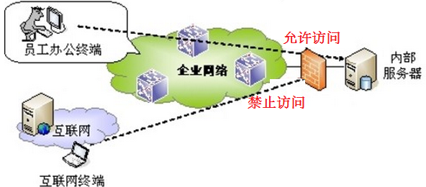
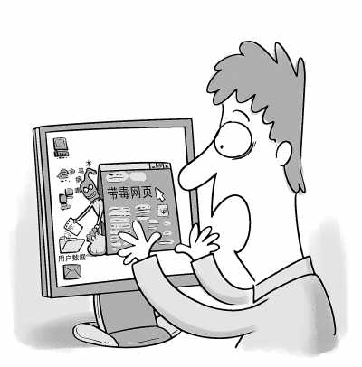

1.2 安全威胁与防护措施——主要可实现威胁
渗入威胁
假冒
旁路控制
授权侵犯
植入威胁
特洛伊木马
陷门

Slide 53
1.2 安全威胁与防护措施——潜在威胁
基本威胁
信息泄漏、完整性破坏、拒绝服务、非法使用
在某个特定环境中，对基本威胁和可实现威胁分析可发现其潜在威胁。
窃听 Eavesdropping
流量分析 Traffic analysis
操作人员不慎导致信息泄漏
媒体废弃物导致信息泄漏
潜在
威胁

Slide 54
1.2 安全威胁与防护措施——典型威胁及其相互关系
完整性
侵害
信息泄漏
拒绝服务
非法使用
窃听
渗入
植入
窃取
流量分析
假冒
特洛依木马
电磁/射频截获
旁路控制
陷门
人员疏忽
授权侵犯
服务欺骗
媒体废弃物
物理侵入

Slide 55

1.2 安全威胁与防护措施——防护措施
1.物理安全
6.生命周期控制
2.人员安全
5.辐射安全
3.管理安全
4.媒体安全

Slide 56
第1章 网络安全基础
一
引言
二
网络安全需求
三
安全威胁与防护措施
四
网络安全策略
五
安全攻击的分类
六
网络攻击的常见形式
七
开放式系统互联安全体系结构
Notes:
标题一，做动画

Slide 57
1.3 网络安全策略
安全策略：某个安全域内，施加给所有与安全相关活动的一套规则。
安全域：属于某个组织机构的一系列处理进程和通信资源
安全策略由安全域中所设立的安全权威机构制定，并由安全控制机构来描述、实施或实现。

Slide 58
1.3 网络安全策略
安全策略的几个等级：
安全策略目标：一个机构对于所保护的资源要达到的安全目标而进行的描述。
机构安全策略：是一套制度、规则及实际操作方法，用于规范一个机构如何管理、保护和分配资源，以便达到安全策略所规定的安全目标。
系统安全策略：描述如何将一个特定的信息系统付诸工程实现，以支持此机构的安全策略要求。

Slide 59
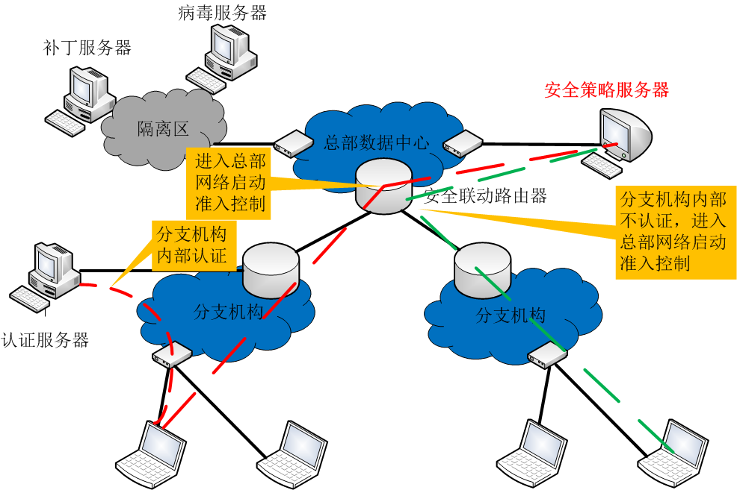
1.3 网络安全策略
金融行业的应用

Slide 60

1.3 网络安全策略——授权
授权：是指主体（用户、终端、程序等）对客体（数据、程序等）的支配权利，它等于规定了谁可以对什么做些什么（Who may do what to what）。
描述授权的一些例子
文件Project-X-Status只能由G.Smith修改，并由G. Smith，P.Jones及Project-X计划小组中的成员阅读；
一个人事记录只能由人事部门的职员进行添加和修改，并只能由人事部门的职员、部门经理及该记录所属的那个人阅读；
多级安全系统中，有一密级被定义为“Confidential-secret-top”，只有所持许可证级别等于或高于该密级的人员才有权访问此密级的信息。
一般通过“访问控制”的形式来实现

Slide 61
1.3 网络安全策略——访问控制策略
访问控制策略隶属于系统级安全策略，迫使计算机系统和网络自动地执行授权。
授权例子1——基于身份的策略
允许或拒绝对明确区分的个体或群体进行访问
授权例子2——基于任务的策略
是基于身份的策略的一种变形，给每个个体分配任务，并基于任务来使用授权规则
授权例子3——多等级策略
基于信息敏感性的等级及工作人员许可等级而制定的一般规则的策略

Slide 62
1.3 网络安全策略——访问控制策略
强制性访问控制策略
Mandatory Access Control Policies
根据中央权威所确定的强制性规则来进行访问控制，不允许主体干涉，基于安全属性的访问控制
强制实施，任何人都不能回避
自主性访问控制策略
Discretionary Access Control Policies
根据主体的标识或主体所属的组对主体访问客体的过程进行限制
为一些特定用户提供了访问资源的权限，以后可以利用此权限控制这些用户对资源的进一步访问，权限可以传递。

Slide 63
1.3 网络安全策略——责任
所有安全策略的一个潜在基本原则：责任
执行任务时，受到安全策略约束的任何个体需要对其行为负责；
某些网络安全防护措施，如对人员的身份及采用这些身份从事的相关活动进行认证，都直接支持这一原则。

Slide 64
第1章 网络安全基础
一
引言
二
网络安全需求
三
安全威胁与防护措施
四
网络安全策略
五
安全攻击的分类
六
网络攻击的常见形式
七
开放式系统互联安全体系结构
Notes:
标题一，做动画

Slide 65
1.4 安全攻击的分类
X.800和RFC 2828对安全攻击进行分类：
被动攻击
试图获得系统信息，但不会对系统资源造成破坏。
难以检测，但可预防。
主动攻击
试图破坏系统的资源，影响系统的正常工作。
易于检测，难以绝对阻止。应重视检测，应急响应，从破坏中恢复。
被动攻击
主动攻击
窃听
流量分析
重放/截获
伪装
篡改
拒绝服务

Slide 66
被动攻击
Bob
Alice
Darth可阅读到Bob发给Alice的消息内容
Darth
窃听攻击
Bob
Alice
虽可采取某些措施来隐藏信息内容，但Darth可通过流量分析获得消息的模式，确定Bob/Alice的身份、位置，观察传输消息的频率、长度，推断本次通信的性质。
Darth
流量分析

Slide 67
主动攻击
Bob
Alice
Darth伪装成Bob与Alice通信
Darth
伪装攻击
Darth截获从Bob到Alice的消息，再重放给Alice，在非授权的情况下进行传输
Darth
重放攻击
Darth截获并修改从Bob到Alice的消息，以达到非授权的目的
消息篡改
源站
目的站
Darth破坏服务器提供的服务，阻止人们正常使用网络服务或管理通信设备
拒绝服务攻击

Slide 68
第1章 网络安全基础
一
引言
二
网络安全需求
三
安全威胁与防护措施
四
网络安全策略
五
安全攻击的分类
六
网络攻击的常见形式
七
开放式系统互联安全体系结构
Notes:
标题一，做动画

Slide 69




1.5 网络攻击的常见形式
1.口令窃取
8.拒绝服务攻击
2.欺骗攻击
7.指数攻击
网络
攻击
6.信息泄漏
3.缺陷和后门攻击
4.认证失效
5.协议缺陷

Slide 70

1.6 网络攻击的常见形式—口令窃取
口令猜测攻击的三种基本方式
利用已知或假定的口令尝试登录
根据窃取的口令文件进行猜测
窃听某次合法终端之间的会话，并记录所使用的口令
抵御口令猜测攻击方式
阻止选择低级口令
对口令文件严格保护
彻底解决口令机制的弊端
使用基于令牌的机制，例如一次性口令方案（OTP-One-Time password）

Slide 71
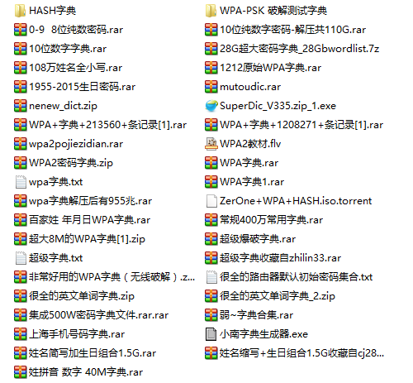
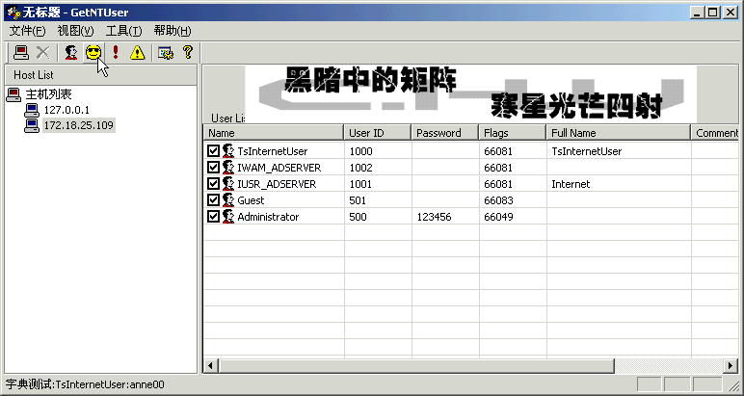
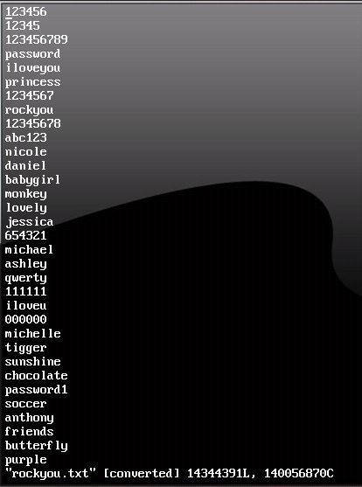
弱口令
口令字典

Slide 72
好的密码的例子
据说是CSDN的用户数据泄露后被人们发现其中最牛的密码：
季军：FLZX3000cY4yhl9day
（飞流直下三千尺，疑似银河落九天）
亚军：hanshansi.location()! ∈ [gusucity]
（姑苏城外寒山寺）
冠军：hold?fish:palm
（鱼和熊掌不可兼得）
金奖：ppnn13%dkstFeb.1st
（娉娉袅袅十三余，豆蔻梢头二月初）

Slide 73
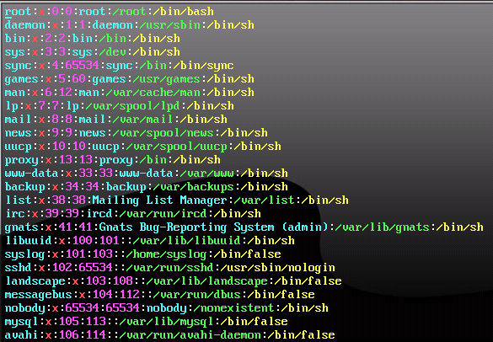
Linux 系统中口令文件机制
/etc/passwd
/etc/shadow
Shadow文件格式：$id$salt$encrypted
ID：使用的哈希算法
Salt：hash算法对密码进行hash的一个干扰值
Encrypted：hash(passwd+salt)，再编码

Slide 74

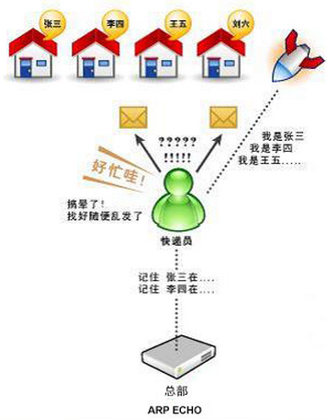
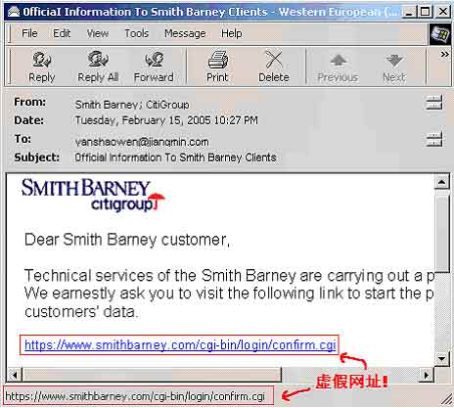
1.6 网络攻击的常见形式—欺骗攻击

Slide 75
伪装攻击的实例
伪装攻击的实例
ARP欺骗
DNS劫持、DNS污染

Slide 76
ARP欺骗类型之一
欺骗主机作为“中间人”，被欺骗主机的数据都经它中转，以窃取被欺骗主机间的通讯数据

Slide 77
DNS劫持
DNS劫持又称域名劫持，通过劫持DNS服务器，利用某些手段取得某域名的解析记录控制权，进而修改此域名的解析结果，导致对该域名的访问由原IP地址转入到修改后的指定IP，其结果就是对特定的网址不能访问或访问的是假网址，从而实现窃取资料或者破坏原有正常服务的目的。
DNS劫持通过篡改DNS服务器上的数据返回给用户一个错误的查询结果来实现的。

Slide 78
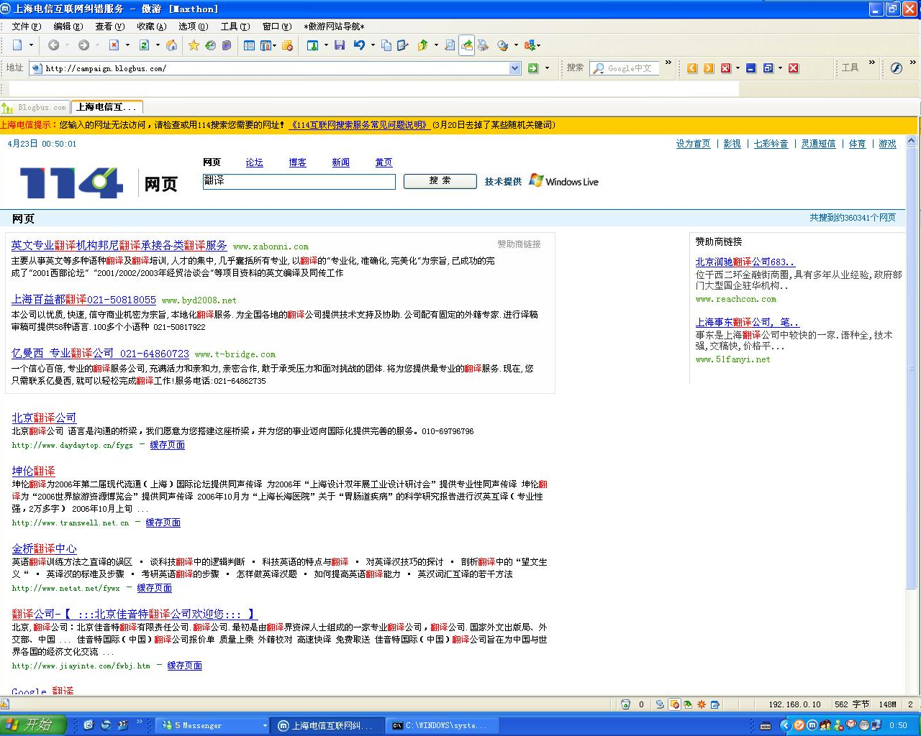
DNS劫持效果

Slide 79
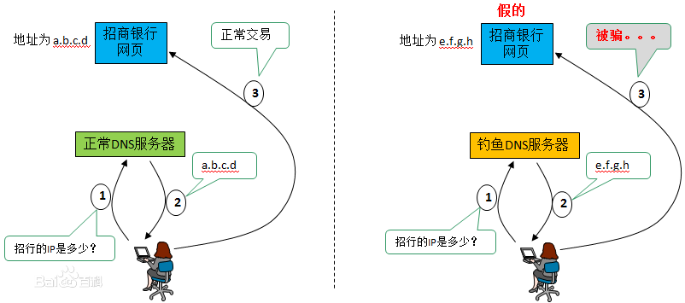
DNS污染
DNS污染又称为DNS缓存投毒（DNS cache poisoning），通过对UDP 53端口的DNS查询进行监控，一旦发现与关键词相匹配的请求则立即伪装成目标域名的解析服务器给查询者返回虚假结果。

Slide 80
DNS劫持及DNS污染的原理
通常的DNS查询没有任何认证机制，而且DNS查询通常基于的UDP是无连接不可靠的协议，因此DNS报文非常容易被篡改和伪造

Slide 81

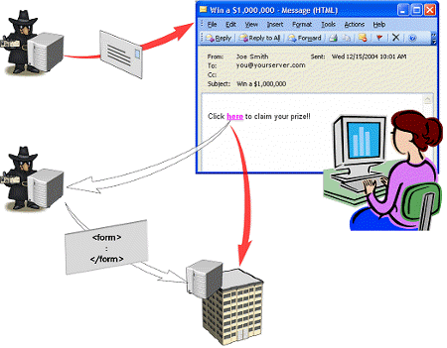
1.6 网络攻击的常见形式—缺陷和后门攻击
网络蠕虫传播
方式之一是向守护程序发送新的代码
蠕虫向“读”缓冲区内注入大量的数据
缓冲器溢出（堆栈粉碎）攻击
一种扰乱程序的攻击方法
通过改进设计或者避免在堆栈上执行代码消除此缺陷
缺陷
指程序中某些代码不能满足特定需求
采取相应的步骤，降低缺陷发生的可能性

Slide 82
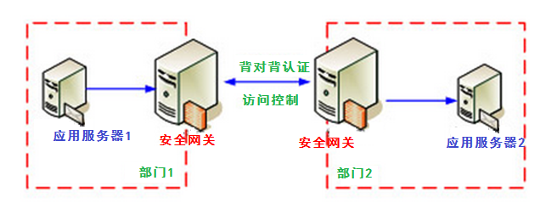
1.6 网络攻击的常见形式—认证失效
认证机制的失效易导致服务器被攻击者欺骗。
被破坏的主机不会进行安全加密，因此对源主机采用密码认证的方式无用。
通过修改认证方案消除其缺陷，完全可以挫败这种类型的攻击。

Slide 83
1.6 网络攻击的常见形式—协议缺陷
协议本身的缺陷导致攻击的发生
攻击者可以对TCP发起序列号攻击
DNS和许多基于RPC的协议易遭到序列号攻击
安全壳（SSH）协议易遭受
通过改进设计或者避免在堆栈上执行代码消除此缺陷
802.11无线数据通信标准中的WEP协议也存在缺陷
Notes:
SSH特点：用户可指定可信的公钥，将其存储于authorized keys文件中，如果客户机知道相应的私钥，用户不用输入口令就能登录。
在unix系统中，该文件通常位于用户主目录下的.ssh中。如果有人使用SSH登录到加载了NFS主目录的主机上，攻击者就可以欺骗NFS
将伪造的authorized keys文件注入其主目录中

Slide 84
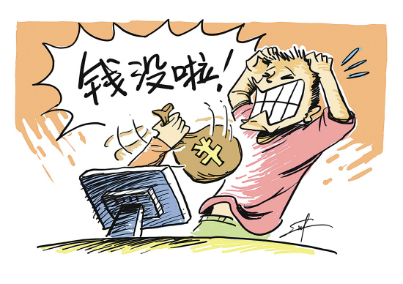
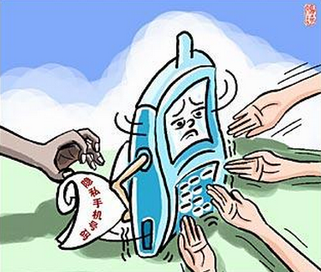
1.6 网络攻击的常见形式—信息泄漏
协议丢失的信息易被攻击者利用，攻击者借助这些
信息攻破系统
Finger协议
口令猜测，欺骗攻击等
DNS有丰富的数据来源，易被黑客利用

Slide 85
窃听、流量分析的实例
Sniffer
Wireshark
Tcpdump
Ethereal
……

Slide 86
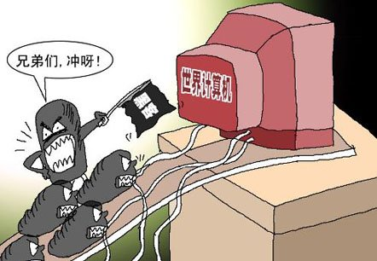
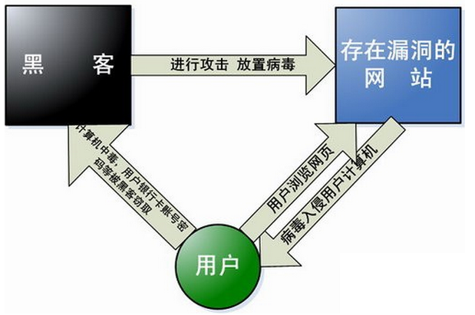
1.6 网络攻击的常见形式—指数攻击
指数攻击能够使用程序快速复制并传播攻击
蠕虫（Worms）：程序自行传播
病毒：依附于其他程序传播

Slide 87
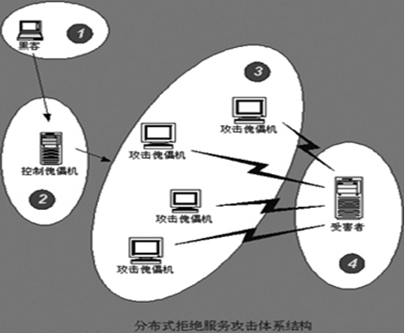
1.6 网络攻击的常见形式—拒绝服务攻击
拒绝服务攻击DoS
过度使用服务，使软件、硬件过度运行，使网络连接超出其容量
造成关机或系统瘫痪，
或者降低服务质量
分布式拒绝服务攻击DDoS
使用很多Internet主机同时向某个目标发起攻击

Slide 88
拒绝服务攻击的实例
拒绝服务攻击的实例
SYN Flooding
Ping of death
…

Slide 89
SYN Flooding原理
正常的三次握手建立通讯的过程
SYN （我可以连接吗？）
ACK （可以）/SYN（请确认！）
ACK （确认连接）
发起方
应答方
建立TCP连接

Slide 90
SYN Flooding原理
为何还没回应
就是让你白等
伪造地址进行SYN请求
SYN （我可以连接吗？）
SYN ACK （可以！ ））
攻击者
不能建立正常的连接
受害者

Slide 91
大量的tcp connect
这么多连接需要处理 ？
半开tcp connect
半开tcp connect
半开tcp connect
半开tcp connect
半开tcp connect
攻击者
资源耗尽
正常tcp connect
不能建立正常的连接
受害者
正常用户

Slide 92

Ping of Death
攻击方发送大于65535字节的IP数据包给对方
利用IP分片重组
>65535B
多个IP分片
分
片
重
组
分片1（<65535B）
分片2（<65535B）
分片3（<65535B）
分片4（<65535B）
分片n（<65535B）
攻击者
受害者

Slide 93
DDoS常用工具
常用工具：
Trinoo
Tribe Flood Network(TFN)
TFN2k
Stacheldraht
……

Slide 94
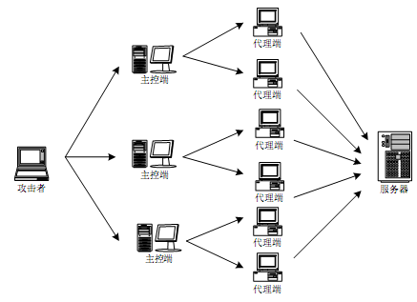
DDoS攻击实例：Trinoo
Trinoo 是基于 UDP flood 的攻击软件，它向被攻击目标主机随机端口发送UDP 包，被攻击主机的网络性能在处理这些超出其处理能力垃圾数据包的过程中不断下降，直至不能提供正常服务甚至崩溃。
采用的通讯端口是：攻击者主机到主控端主机27665/TCP，主控端主机到代理端主机27444/UDP，代理端主机到主服务器主机31335/UDP。
UDP 27444
TCP 27665
UDP 31335
运行守护程序

Slide 95
DDoS攻击实例：Trinoo
Trinoo 攻击功能的实现，通过三个模块：
攻击守护进程(NS，agent)
攻击控制进程(MASTER,主控制)
客户端(NETCAT，标准 TELNET 程序等，攻击者)。
攻击守护进程 NS 是真正实施攻击的程序， 它一般和攻击控制进程(MASTER)所在主机分离，在NS程序编译的时候，需要加入可控制其执行的攻击控制进程 MASTER 所在主机 IP
黑客通过主机系统漏洞破解（如rpc.cmsd，rpc.ttdbserver，rpc.statd）将大量 NS 植入因特网中有漏洞主机内。ns 运行时，首先向攻击控制进程(MASTER)所在主机的 31335端口发送内容为 HELLO 的 UDP 包，标示它自身的存在，随后处于对端口 27444 的侦听状态，等待 master 攻击指令的到来。

Slide 96
DDoS攻击实例：Trinoo
攻击控制进程(MASTER)在收到攻击守护进程的 HELLO 包后，会生成一个加密的可利用主机表文件， MASTER 启动后，侦听端口31335，等待攻击守护进程的 HELLO 包，另一方面侦听端口 27665，等待客户端对其的连接。
当客户端连接成功并发出指令时， MASTER 所在主机将向攻击守护进程 ns 所在主机的 27444 端口传递指令。
客户端不是 trinoo 自带的一部分，如TELNET，NETCAT 等，连接 MASTER 所在主机的 27665 端口， 输入默认密码betaalmostdone 后，即完成了连接工作，进入攻击控制可操作的提示状态。
目前版本的 trinoo 有六个可用命令:
设定攻击时长
对目标主机（可以为多个）实施攻击
停止正在实施的攻击
请求攻击守护进程NS 回应，监测 ns 是否工作。
设置攻击包的大小

Slide 97
DDoS攻击实例：TFN
TFN 是德国著名黑客 Mixter 编写的分布式拒绝服务攻击工具——Tribe Flood Network（TFN） 。TFN 由主控端程序和代理端程序两部分组成，它主要采取的攻击方法为：SYN 淹没、Ping淹没、UDP炸弹和 SMURF，具有伪造数据包的能力。
TFN 由客户端程序和守护程序组成(没有Master)。通过提供绑定到TCP 端口的root shell 控制，实施 ICMP flood、SYN flood、UDP flood和Smurf等多种拒绝服务的分布式网络攻击。
TFN 网络的远程控制通过 TFN 客户端程序命令行的执行来实现。
TFN 客户端程序的运行无需口令，但需要有 TFN守护程序端的 IP 列表文件"iplist"。 从 TFN 客户端到 TFN守护程序端的通讯通过 ICMP_ECHO REPLY 数据包完成， 这样在 TFN 客户端和 TFN守护程序端就根本不会有任何基于 TCP 或 UDP 的通讯。

Slide 98
DDoS攻击实例：TFN2K
TFN2K 又新增一些特性，它的主控端和代理端的网络通讯是经过加密的，中间还可能混杂了许多虚假数据包
TFN2K 通过主控端利用大量代理端主机的资源进行对一个或多个目标进行协同攻击。
TFN2K 由两部分组成：在主控端主机上的客户端和在代理端主机上的守护进程。主控端和代理端的网络通讯是经过加密的，还可能混杂了许多虚假数据包。整个 TFN2K 网络可能使用不同的 TCP、UDP 或 ICMP包进行通讯。 而且主控端还能伪造其IP地址。
所有这些特性都使发展防御TFN2K攻击的策略和技术都非常困难或效率低下

Slide 99
DDoS攻击分类
按自动化程度分类
以自动化程度可分为手动、半自动与自动攻击。在攻击的每一个阶段，如寻找有漏洞的主机，取得主机的管理权限，安装攻击程序，发动总攻击等都可以使用自动和手动的方法。
早期的 DDoS 攻击程序多半属于手动攻击，黑客手动寻找可入侵的计算机入侵并植入攻击程序，再下指令攻击目标；
半自动的攻击程序则多半具有客户端 控制攻击用的agent 程序， 黑客散布自动化的入侵工具植入 agent 程序，然后使用客户端控制所有 agents 对目标发动 DDoS 攻击；
自动攻击更进一步自动化整个攻击程序，将攻击的目标、时间和方式都事先写在攻击程序里，黑客散布攻击程序以后就会自动扫描可入侵的主机植入agent 并在预定的时间对指定目标发起攻击， 例如W32/Blaster即属于此类。

Slide 100
DDoS攻击分类
按利用的弱点分类
若以攻击的弱点分类则可以分为语义攻击和暴力攻击两种。语义攻击是指黑客利用某个网络协议设计上的弱点或执行上的 bug 消耗大量资源， 例如 TCP SYN 攻击；
暴力攻击则是黑客使用大量正常的联机消耗受害者的资源，由于黑客会准备多台主机发起 DDoS 攻击目标，只要单位时间内攻击方发出的网络流量高于目标所能处理速度，即可消耗掉目标的处理能力而使得正常的使用者无法使用服务

Slide 101
DDoS攻击分类
按伪造 IP 方式分类，若根据IP 地址的伪造方式来分可以分为随机伪造、子网伪造和固定伪造。
随机伪造将随机生成一个 32 位的 IP 地址填入攻击包的源 IP 地址部分
子网伪造是指攻击者伪造一个和攻击者属于同一个子网的 IP 地址， 比如攻击 者 的 子 网 为 143.89.124.0/24 ， 那 么 攻 击 者 可 以 以143.89.124.1-43.89.124.254 中的任一个 IP 地址作为伪造 IP 地址。
固定伪造是指攻击者使用某些特定的 IP 地址列表，这样只用列表中的 IP地址来伪造 IP 包。其目的可能是向 IP 列表上的机器发动反弹式 DDoS 攻击，也有可能是为了给 IP 列表上的机器带来负面的影响，让被攻击服务器误认为这些机器发动了攻击。

Slide 102
DDoS防御方法
目前依然缺少非常有效的解决方案，其中有几个因素阻止了 DDoS 防范技术的发展：
最理想的防范需要在 Internet 上多个点实行分布式防范。
从攻击者所在的子网跟踪攻击者的真实身份
从代理端所在的子网找到攻击源所在，制止攻击源继续向受害者发送恶意数据包
在受害者端及时发现攻击，采用一定的过滤和带宽限制方法。
Internet 处于分散式管理状态，在使用不同安全策略和网络体系结构的网络服务商之间部署防范系统、进行协同检测是一件困难的事情，也难以保证协同检测的可靠性。
经济和社会因素也是分布协作系统必需考虑的因素。广泛的部署并不能保证给每一个网络服务商带来直接的利益，部署防范系统本身需要一定的代价和资源消耗，因此广泛的部署还有非技术性困难。这些都影响了研究者的积极性。
在 DDoS 防范策略研究中，还缺少足够的关于 DDoS 攻击信息。虽然现在已经有一些对DDoS攻击工具的分析，但是还缺乏现实网络中对DDoS攻击的频率、强度、攻击包的大小、每次攻击中代理端数目的报告。通常只知道某些网站被攻击的结果，而缺乏具体的攻击细节。

Slide 103
DDoS的防御
预防
检测
响应

Slide 104
DDoS防御：预防
预防包括减少 DDoS 攻击的可能性和减少在 DDoS 攻击期间所受到的损失，或增强受害服务器在攻击期间对攻击的容忍能力。最好的预防方法是阻止机器被攻击者利用形成代理端
在服务器上的预防方法研究受到了很多的关注。在预防语义 DDoS 攻击方面，主要是打上最新的补丁，包括网络协议、操作系统、应用程序等的补丁。同时也要增强防火墙设置，入侵检测系统，蠕虫防范系统等，来监控网络和主机上的异常行为。

Slide 105
DDoS防御: 预防
在预防暴力 DDoS 攻击方面，主要增加认证难度，增加系统的容忍能力，提高网络拓朴复杂度。例如在认证过程中使用图形识别测试，由于机器在图形识别方面很难做到和人一样的准确率，因此实行自动攻击的代理程序无法通过图形识别测试，而正常用户可以轻而易举的通过图形识别的认证。
还有一种网络安全拓朴策略，服务器的真实 IP 地址不对外公布，只有其周围少量的安全路由器知道（称作灯塔） ，当一个客户请求到达后，首先经过评估，然后由多个“灯塔”指引才能到达服务器，因此对于想直接攻击服务器的 DDoS 攻击来说， 很难用传统的方法对服务器发动攻击。同时被隐匿的服务器可以经常更换IP 地址，新的 IP地址也只有“灯塔”才知道。其代价是需要长期保持多个“灯塔”路由器，因此开销是普通路由模式的多倍。

Slide 106
DDoS防御：检测
检测方法主要指如何准确及时的发现DDoS攻击
可能的检测位置：受害服务器端、攻击源段、中间网络
在受害服务器端检测比较容易做到，因为攻击特征很明显，比如CPU和内存资源被异常的过度占用，网络带宽被大量的数据消耗。在受害服务器端检测的难点是如何在早期发现DDoS攻击的迹象并及时通知响应部件进行防范，避免DDoS攻击带来更严重的危害。
在攻击源端的检测具有重要的意义，可以在攻击数据流入Internet之前就将之处理，以免对受害服务器造成危害，并减少对核心网络资源的浪费。但由于DDoS采用分布式攻击的方式，其在某一攻击源端的数据量是相对很小的，容易和合法用户的数据混淆。此外攻击源端的检测依赖于在各个网络服务商广泛部署，为了吸引网络服务商参与协作，这要求检测系统不能带来过多的资源开销。
在中间网络上，如核心路由器上的检测相对较少，因为在中间网络上的数据流量很大，难以有效的对海量数据进行实时分析。

Slide 107
DDoS防御：响应
响应主要是在检测到DDoS攻击之后，采取反击措施以减少DDoS攻击对受害者的危害。
主要的响应方法有过滤、带宽限制、反向跟踪和回推。
过滤和带宽限制主要是指发现DDoS攻击后，及时制订具有针对性的过滤或带宽限制规则，对恶意数据进行过滤。
反向跟踪是在检测到DDoS攻击后，跟踪到攻击源或者攻击者所在的网络。通常在DDoS攻击中攻击都会使用伪造的源IP地址，对伪造IP地址进行跟踪需要中间网络设备的配合。比如在中间网络的路由器上使用标识的方法，按照一定的比例对经过的数据包做上特定的标志。当该包到达目的地后，可以通过标志对该包的路由路径进行重新构造，找到该包的真实来源。
回推是指在发现DDoS攻击后，通知上游路由器，协同受害者共同过滤攻击数据流。由于在攻击的高峰期，大量的数据聚集在受害者端，仅仅凭借在服务器端的防范措施已经不能很好的减轻攻击的影响。这时需要通知上游路由器，将发往受害者的恶意数据包过滤掉。回推可以采用递归的方法，由上游路由器进一步通知其上游路由器参与协防。

Slide 108
僵尸网络：背景
网络安全的传统威胁：
病毒/木马/蠕虫（Virus/Trojan/Worm）
拒绝服务攻击（DoS/DDoS）
黑客——动机的改变：
以经济利益为驱动，不再追求轰动性效果带来的名声和炫耀技巧
———组织的改变：
由单打独斗转向有组织的活动
2004年7月英国路透社的报导，有一个由青少年人组成的新兴行业正盛行：「出租可由远程恶意程序任意摆布的计算机」，这些受控制的计算机称之为”僵尸（Zombie）”计算机。数目小自10部大到3万部，只要买主愿意付钱，它们可以利用这些僵尸网络(BotNet)，进行垃圾邮件散播、网络诈欺、散播病毒甚至拒绝服务攻击，代价仅需每小时100美元。
Notes:
已经成为当今网络安全领域面临的三大威胁并在世界各国引起了高度重视。尽管各个国家纷纷完善相关法律和网络安全产品，这些问题并没有得到有效的改善，反而有愈演愈烈之势，究其原因，一方面在于这些威胁天生具有反追踪、反定位的优势，这一点是大家公认的；另一方面在于攻击手段的简易和自动化程度越来越高，而这一点的支撑力量就是BotNet。2004年，利用BotNet发送Spam和进行DDos攻击的事件越来越多，Bot的种类也迅速增加，Botnet的危害在国际上引起了广泛重视 。
原因：
攻击手段的简易和自动化程度越来越高
BotNet
2004年底首次掌握一个大型僵尸网络（2003年3月口令蠕虫的教训和启发）
从中发现很多重要或敏感部门的地址
当前威胁最严重的事件之一
防火墙完全无能为力

Slide 109
传统的DDoS模型
Trinoo DDoS Tool
Attacker → Handler: TCP 27665
Handler → Agent: UDP 27444, Agent → Handler: UDP 31335

Slide 110
从传统DDoS模型到Botnet
Agent → Bot
Handler → 命令和控制信道
IRC Botnet: 使用IRC聊天网络作为命令和控制信道
稳固、可扩展的Botnet控制基础设施
容易使用、灵活性
容易隐藏身份、更难追踪

Slide 111
Botnet用途
二次本地感染
更新Bot工具
传播新的恶意软件
窃取并滥用资源
Host illegal data
DDoS攻击
Click fraud: Google AdSense abuse
扩展垃圾邮件: 打开SMTP Open Relay服务
窃取敏感信息
应用程序注册码
登录ID
金融信息－信用卡账号、PIN码
操纵在线选举、在线网络游戏
出售和出借Botnet

Slide 112
Botnet基本概念
Bot（僵尸工具）: robot的简写，可以自动执行预定义的功能，可以被预定义的命令所远程控制，并具有一定人工智能的程序。
Zombie（僵尸主机）:含有僵尸工具或其他远程控制程序，使其可被攻击者远程控制的计算机。
Botnet（僵尸网络）:由Bot工具组成的可通信、可被攻击者远程控制的网络。

Slide 113
Botnet的基本网络结构

Slide 114
Bot V.S. 其他恶意软件
 | 传播性 | 可控性 | 窃密性 | 危害等级
Bot | 可控传播 | 高度可控 | 有 | 完全控制，高
后门 | 不具备 | 可控 | 有 | 完全控制，高
蠕虫 | 主动传播 | 一般没有 | 没有 | 网络流量，高
Spyware | 被动传播 | 一般没有 | 有 | 信息泄漏，中
病毒 | 用户干预 | 一般没有 | 没有 | 感染文件，中

Slide 115
Bot工具的生命周期
1
初始感染，植入Payload
感染源
Notes:
There are a variety of ways to initially infect a box. We’ll discuss this in a moment.

Slide 116
Bot工具的生命周期
2
连接命令与控制信道
感染源
控制信道
Notes:
Once infected, the bot contacts its C&C. This is typically a different from the source of initial infection. There are many infected PCs talking to the same C&C.

Slide 117
Bot工具的生命周期
3
接收攻击者的指令
感染源
控制信道
控制指令
Notes:
The C&C can instruct the bot to download additional payload from another server. This allows the controller to update the bot as new vulnerabilities are found.

Slide 118
Bot工具的生命周期
4
按照控制指令进行动作: (例)进一步扩展
感染源
控制信道
控制指令
Notes:
The C&C can instruct the bot to spread to additional machines within the internal network. This technique evades firewall/IDS/IPS deployed at the network edge. The newly infected PC starts downloads an initial payload and contacts the C&C for instruction. The CIRCLE OF LIFE begins again.

Slide 119
Bot的传播途径
Exploit: 通过攻击最新的漏洞获得访问权，将Bot作为Payload植入
Worm：自动化Exploit和植入过程
社交工程－极具创造性
恶意网站：欺骗用户访问恶意网站
特洛伊木马：P2P网络恶意共享软件
欺骗性邮件病毒
即时通讯网络

Slide 120
命令和控制信道
客户端/服务器结构
IRC Botnet（Internet Relay chat）: 最典型常见的Botnet
控制信道：攻击者架设的IRC Server或公开IRC Server的隐蔽频道
IRC Server: 攻陷的高带宽资源的教育、企业和政府站点
动态DNS映射－免费子域名指向IRC Server
自定义的控制信道：Agobot系列
多台服务器集群
IRC Server之间的互相连接
更大的冗余度，控制更多数量的Bot
弱点：发现一台服务器会揭示出所有的IRC Server和所有的Bot
更新的IRC Server软件：隐藏其他连接的IRC Server信息和Bot信息
P2P网络
Yahoo Messenger
WASTE – PhatBot

Slide 121
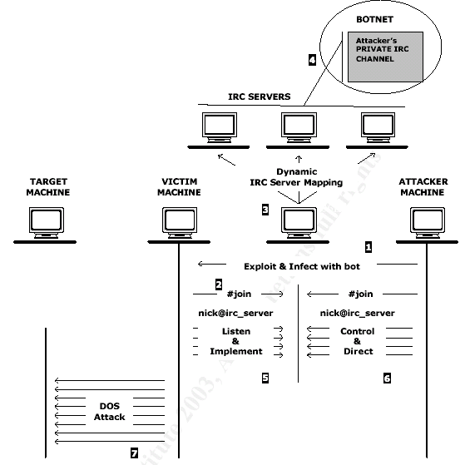
IRC Botnet的全过程
1. Bot感染
2. 连接IRC Server
3. 动态域名映射
4. 加入私密频道
5. Bot监听频道，等待指令
6. 攻击者进入频道并发出控制指令
7. 所有Bot根据指令对目标发起攻击

Slide 122
Botnet的进一步发展趋势
加密的控制信道通讯
WASTE协议
更难检测
利用P2P网络的控制信道
更难追踪
利用P2P网络部署和传播Payload
更难阻断Botnet活动

Slide 124
1.7 开放系统互联安全体系结构
研究目的
将普遍性的安全理论与实际信息系统相结合，形成满足信息系统安全需求的安全体系结构
应用目的
从管理上和技术上保证完整、准确地实现安全策略，满足安全需求
开放系统互连（OSI）安全体系结构
定义了必需的安全服务、安全机制和技术管理，以及它们在系统上的合理部署和关系配置。
ISO安全框架：X.800定义了一种安全的组织方法，将产品、服务与安全机制的结构化定义紧密结合。

Slide 125
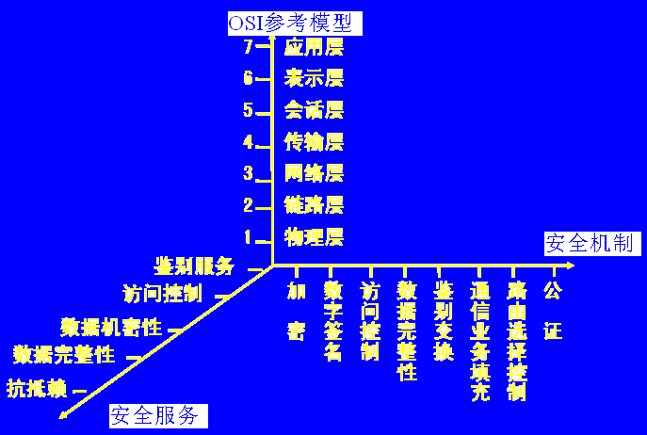
OSI安全体系结构

Slide 126
1.7 OSI安全体系结构
1. 安全服务
2. 安全机制
Notes:
标题1做动画

Slide 127
1.7 OSI安全体系结构-安全服务
X.800定义的5类安全服务（共14种）
认证/鉴别
提供对通信中的对等实体和数据来源的鉴别
访问控制
防止对资源的非授权访问
数据保密性
保护数据，使之不被非授权地泄露
数据完整性
保证收到的数据确实是授权实体所发出的数据（即没有修改、插入、删除或重发）
不可否认性/
抗抵赖性
防止整个或部分通信过程中，任意一个通信实体进行否认的行为
Notes:
标题1做动画

Slide 128
X.800定义的5类安全服务（共14种）
认证
同等实体认证：为连接的实体的身份提供可信保障
数据源点认证：在无连接传输时，保证收到的信息来源是所声称的来源
访问控制
防止对策略的非授权访问，包括防止以非授权的方式使用某一资源
数据保密性
连接保密性：保护一次连接中所有的用户数据
无连接保密性：保护单个数据单元里的所有用户数据
选择域保密性：对一次连接或单个数据单元里选定的数据部分提供保密性保护
流量保密性：保护那些可以通过观察流量而获得的信息

Slide 129
X.800定义的5类安全服务（共14种）-续
数据完整性
具有恢复功能的连接完整性：提供一次连接中所有用户数据的完整性，检测整个数据序列内存在的修改、插入、删除或重发，且试图将其恢复
无恢复功能的连接完整性：同具有恢复功能的连接完整性基本一致，但仅提供检测，无恢复
选择域连接完整性：提供一次连接中传输的单个数据单元用户数据中选定部分的数据完整性，判断选定域是否有修改、插入、删除或重发
无连接完整性：为单个无连接数据单元提供完整性保护，判断选定域是否被修改
不可否认性
源点的不可否认性：证明消息由特定的一方发出
信宿的不可否认性：证明消息被特定方收到

Slide 130

1.7 OSI安全体系结构-安全机制
X.800定义的安全机制
加密
路由控制
公证
数字签名
流量填充
访问控制
数据完整性
认证交换

Slide 131
八种安全机制(1)
加密
运用数学算法将数据转换成不可知的形式。数据的变换和复原依赖于算法和一个或多个加密密钥。
数字签名
确定两个过程：对数据单元签名和验证签过名的数据单元。
访问控制
对资源实施访问控制的各种机制。
数据完整性
包括单个数据单元或字段的完整性以及数据单元流或字段流的完整性。

Slide 132
八种安全机制（2）
鉴别交换机制
通过信息交换来保证实体身份的各种机制。
流量填充机制
在数据流空隙中插入若干位以阻止流量分析。
路由控制机制
能为某些数据动态地或预定地选取路由，以便只使用物理上安全的子网络、中继站或链路。
公证机制
利用可信的第三方来保证数据交换的某些性质。

Slide 133
1.7 OSI安全体系结构
安全服务 | 加密 | 数字签名 | 访问控制 | 数据完整性 | 认证交换 | 流量填充 | 路由控制 | 公证
对等实体认证 | Y | Y | — | — | Y | — | — | —
数据源认证 | Y | Y | — | — | — | — | — | —
访问控制 | — | — | Y | — | — | — | — | —
保密性 | Y | — | — | — | — | — | Y | —
流量保密性 | Y | — | — | — | — | Y | Y | —
数据完整性 | Y | Y | — | Y | — | — | — | —
不可否认性 | — | Y | — | Y | — | — | — | Y
可用性 | — | — | — | Y | Y | — | — | —
安全服务与安全机制的关系

Slide 134
1.7 OSI安全体系结构
在OSI层中的服务配置
安 全 服 务 | 协 议 层
 | 1 | 2 | 3 | 4 | 5 | 6 | 7
对等实体认证 | — | — | Y | Y | — | — | Y
数据源点认证 | — | — | Y | Y | — | — | Y
访问控制 | — | — | Y | Y | — | — | Y
连接保密性 | Y | Y | Y | Y | — | Y | Y
无连接保密性 | — | Y | Y | Y | — | Y | Y
选择域保密性 | — | — | — | — | — | — | Y
流量保密性 | — | — | — | — | — | Y | Y
具有恢复功能的连接完整性 | Y | — | Y | — | — | — | Y
不具有恢复功能的连接完整性 | — | — | — | Y | — | — | Y
选择域无连接完整性 | — | — | Y | Y | — | — | Y
无连接完整性 | — | — | — | — | — | — | Y
选择域无连接完整性 | — | — | Y | Y | — | — | Y
源点的不可否认 | — | — | — | — | — | — | Y
信宿的不可否认 | — | — | — | — | — | — | Y

Slide 135
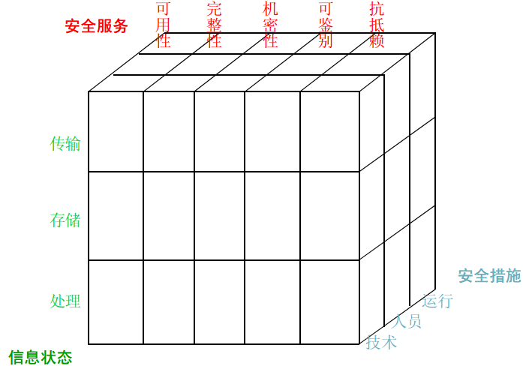
1.8 网络安全模型
多维安全模型

Slide 136
信息安全理论模型
P2DR2模型是可适应网络安全理论或称为动态信息安全理论的主要模型，是目前被普遍采用的安全模型。
P2DR2模型包含五个主要部分：Policy（安全策略）、Protection（防护）、Detection（检测）、Response （响应）和Restore（恢复）。防护、检测、响应和恢复组成了一个所谓的“完整的、动态”的安全循环，在安全策略的整体指导下保证信息系统的安全。
P
Protection
Restore
Policy
R
P
D
Response
Detection
R

Slide 137
P2DR模型
策略（整体指导）
突出了管理策略在信息安全工程中的主导地位。
保护（保护是安全的第一步）
安全规则的制定：在安全策略的规则的基础上再做细则；
系统安全的配置：针对现有的网络环境的系统配置，安装各种必要的补丁，提高安全策略级别；
安全措施的采用：安装防火墙（软/硬）。
检测
异常发现：系统发生不正常情况。如：服务停止，无法正常登陆，服务状态不稳定等；
模式发现：对已知攻击的模式进行发现。
响应
报告：无论系统的自动化程度多高，都需要管理员知道是否有入侵事件发生。
记录：必须将所有的情况记录下来，包括入侵的各个细节以及系统的反映（尽最大可能）。
反应：进行相应的处理以阻止进一步的入侵。
恢复
清除入侵造成的影响，使系统正常运行。

Slide 138
1.8 网络安全模型
PKI/CA技术
可信的第三方
（如仲裁者、秘密信息的分配者）
发送方
接收方
安全变换
安全消息
信息通道
安全消息
安全变换
消息
消息
秘密信息
秘密信息
密钥管理技术
VPN技术
密码技术
攻击者

Slide 139

1.8 网络安全模型
信息系统
攻击者
——人（如黑客）
——软件（如病毒、蠕虫）
计算机资源
（处理器、内存、I/O）
数据
进程
软件
访问通道
门卫功能
身份认证技术
防火墙技术
内部安全控制
网络访问安全模型
入侵检测技术

Slide 140
本章小结
信息安全的基本目标（掌握）
安全威胁的概念和类型（了解）
安全策略的概念和等级（了解）
安全攻击的分类（掌握）
安全网络攻击的常见形式（了解）
OSI安全体系结构和安全模型（掌握）

